Slide 1

Universidad Nacional de Río Negro
Física Moderna A - 2017
Unidad 01 – La crisis del Siglo XX
Clase 3/27 (U01C03) Foto-Compton
Fecha 14 Marzo 2017
Cont Efectos fotoeléctrico y Compton
Cátedra Asorey
Web
https://github.com/asoreyh/unrn-moderna-a

Slide 2
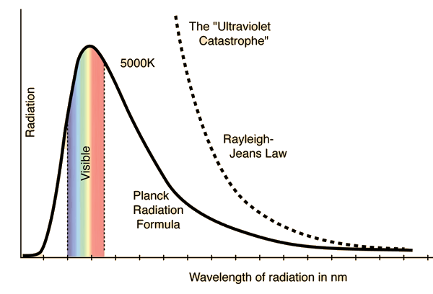
Unidad 1: La crisis de principios del Siglo XX
Martes 07 de Marzo al Jueves 16 de Marzo
Introducción. Nuestra comprensión, la interacción con el mundo y el gap sensorial. El cuerpo negro. Ejemplos y propiedades. Emisividad, reflectividad, absorcividad. La catástrofe del ultravioleta y la hipótesis de Planck. El campo electromagnético. El efecto fotoeléctrico y los fotones. Aportes de Albert Einstein. El efecto Compton.

Slide 3

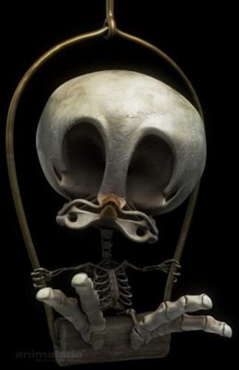
Terminó nuestro experimento….

Slide 4
Una crisis que produjo una revolución
El Universo cuántico
“Los átomos se comportan como átomos, nada más”.
John Gribbin

Slide 5
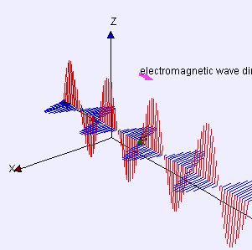
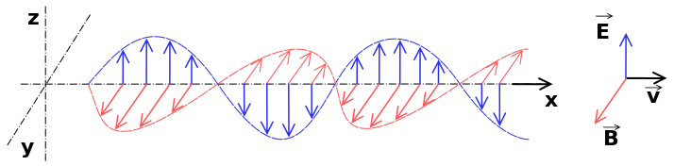
El espectro electromagnético
Radiación electromagnética → ondas electromagnéticas: oscilaciones acopladas del campo eléctrico y magnético
El acoplamiento está dado por las Ec. de Maxwell:

Slide 6
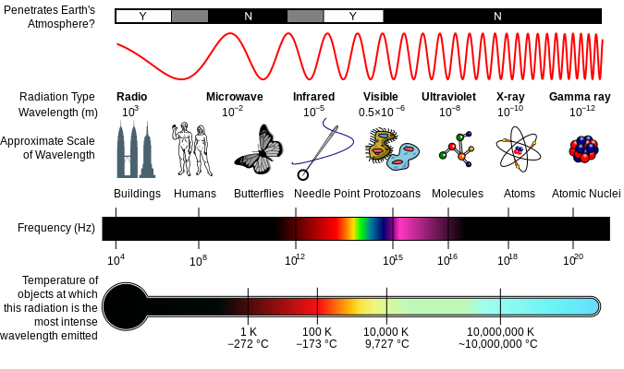
La luz → Espectro Electromagnético

Slide 7
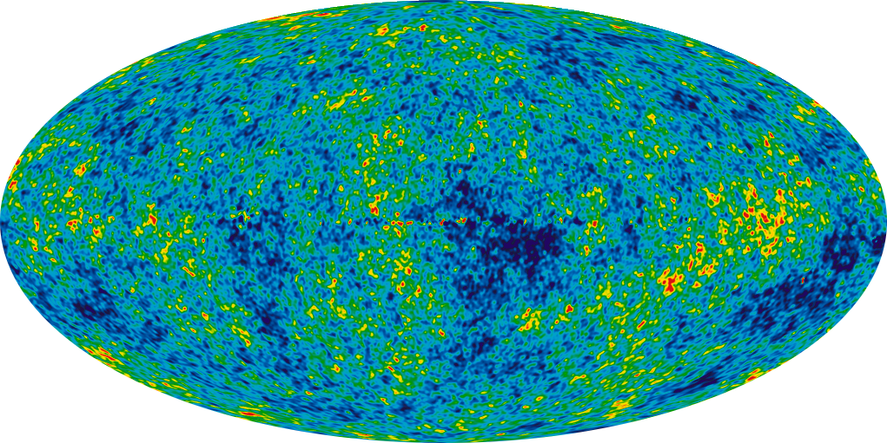

Un cuerpo negro es...
Un cuerpo negro es un sistema físico ideal que absorbe toda la radiación electromagnetica incidente sin importar su longitud de onda: es un absorbente perfecto de radiación electromagnética
Cuerpos negros casi ideales

Slide 8
En el principio….
¿Se acuerdan de la equipartición de la energía?
En Física 1B, la energía interna de un gas ideal es:
Si tengo un gas en una cavidad, aumento T, ¿qué pasa con U?
La cavidad está llena de ondas electromagnéticas
“Clásicamente”, la potencia radiada es proporcional a f²
Al aumentar T, aumenta la frecuencia sin límite → potencia infinita

Slide 9
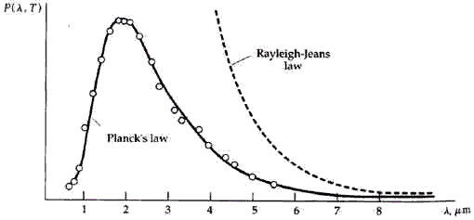
Teoría versus experimento

Slide 10
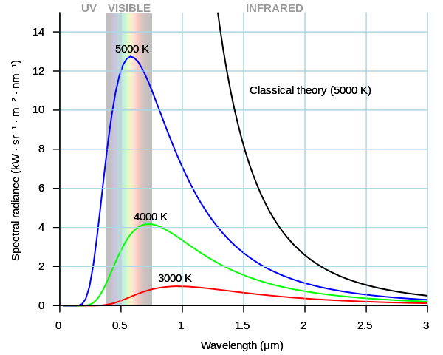
Otra imágen

Slide 11
La solución de Planck
La radiación electromagnética puede ser emitida o absorbida en cantidades discretas de energía:
h es la constante de Planck:
La energía EM llega en forma de “paquetes” de energía llamados “cuantos” (quanta en inglés).

Slide 12
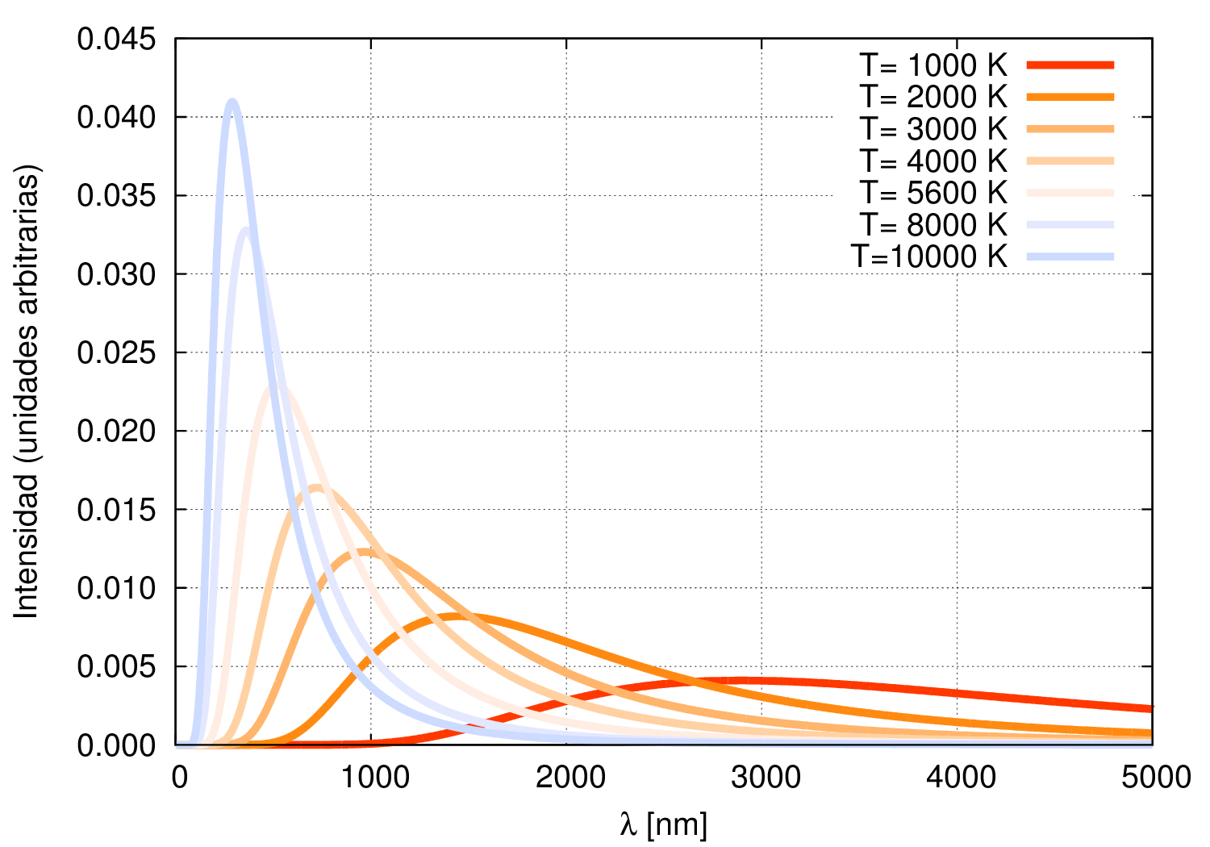
¿Qué ruido hace un fotón al caer? ¡Planck!

Slide 13
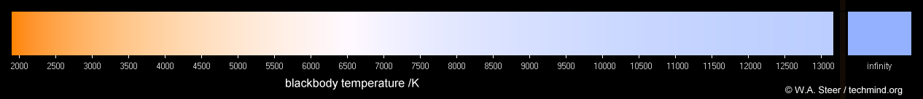
Ley de desplazamiento de Wien, dB/dT = 0
Valor de λ donde la emisión es máxima, receta usual:
{ {d B} over {d %lambda} } =

Slide 14
Emisión de energía total
B es el flujo espectral de energía, es decir a la energía emitida por un cuerpo negro a temperatura T, por unidad de superficie y unidad de ángulo sólido para cada longitud de onda del espectro electromagnético.
Para calcular la emisión total → ¡integración!
Esfera:
Area del Cuerpo Negro
Temperatura Cuerpo Negro

Slide 15
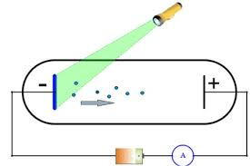
Efecto fotoeléctrico
Observación experimental:
  Si aumenta la intensidad de la luz, aumenta la corriente
  Si aumenta la energía del haz de luz, aumenta la energía de los electrones liberados
  Hay una energía umbral para la liberación de electrones

Slide 16
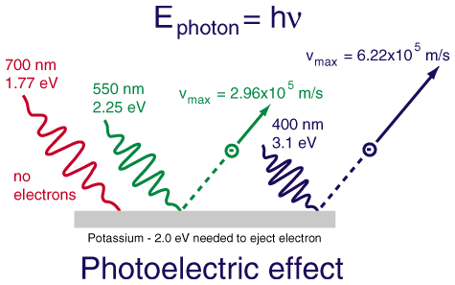
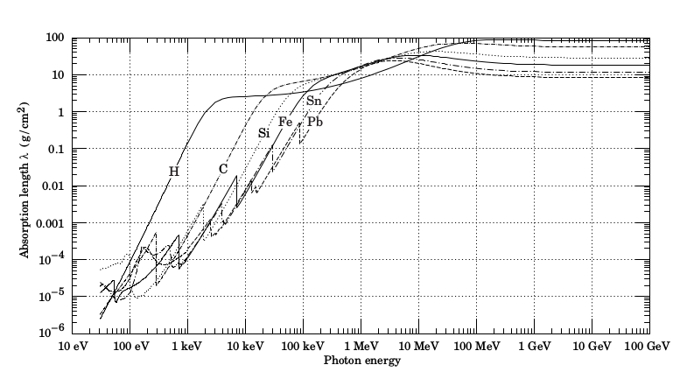
Efecto fotoeléctrico
Interacción de baja energía
La energía máxima del electrón emitido es:
La función trabajo depende del material
Es posible identificar la energía de ligadura de las capas atómicas

Slide 17
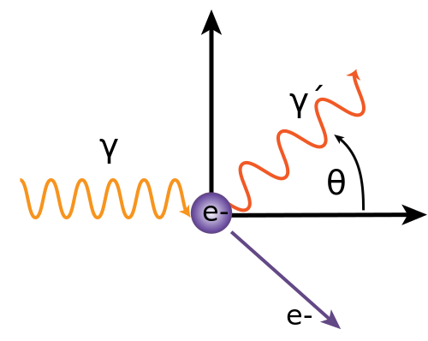
Efecto Compton
Dispersión inelástica de fotones con partículas cargadas libres (la dispersión de Thompson es elástica):
Observación experimental:
  γ’>γ (→ E_{γ}’<E_{γ})
  E_{e}’ > E_{e}⁰

Slide 18
Efecto Compton
Dispersión inelástica de fotones con partículas cargadas libres (la dispersión de Thompson es elástica):
La energía transferida depende de θ, máximo:

Slide 19
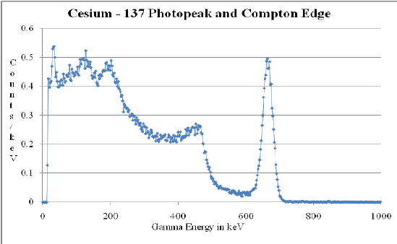
Talón de Compton (Compton edge)

Slide 20
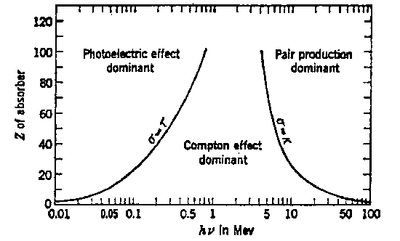
¡Importante!
Para poner como fondo de pantalla

